Slide 1

Valoración Geriátrica Integral y Síndromes Geriátricos
Ademir Estrada Fuentes
Medicina Interna
Geriatría
Hospital Clínico Universidad de Chile
Marzo 2023

Slide 2
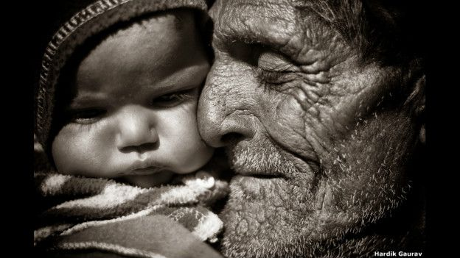
Envejecimiento

Slide 3

Envejecimiento

Slide 4
Objetivos
Definir valoración geriátrica integral (VGI)
Reconocer la importancia del trabajo multidisciplinario como herramienta de evaluación diagnóstica y terapéutica en el adulto mayor
Enumerar los lugares o contextos donde la VGI tiene evidencia de mejorar resultados clínicos para el adulto mayor
Reconocer la importancia de la falta de medicina geriátrica

Slide 5
Declaración inicial
No tengo conflictos de interés
Diapositivas en Inglés y Español

Slide 6
Consecuencias de falta de Medicina Geriátrica
Error diagnóstico.
Error pronóstico.
Actitudes ageistas o encarnizamiento terapéutico.
Complicaciones derivadas del tratamiento.

Slide 7
Practica medica habitual
Enfoque biomédico exclusivo.
Falta de pesquisa de síndromes geriátricos.
Usar edad por sí sola como factor decisivo.
No respetar autonomía de la persona mayor.
No orientar los objetivos médicos de acuerdo al pronóstico ni a la preferencia del paciente.
No considerar los cambios fisiológicos del envejecimiento al momento de diagnosticar, prescribir y de fijar metas terapéuticas.

Slide 8
Valoración Geriátrica Integral
Las especiales características del paciente geriátrico donde confluyen los aspectos intrínsecos del envejecimiento fisiológico y la especial forma de presentación de la enfermedad, hacen necesaria la aplicación de un sistema especial de valoración.
Es un proceso diagnóstico dinámico y estructurado que permite detectar y cuantificar los problemas, necesidades y capacidades de la persona mayor en las esferas clínica, funcional, mental y social para elaborar basada en ellos una estrategia interdisciplinar de intervención

Slide 9
Incluye
Social
Funcional
Mental
Biomédico

Slide 11
De este trabajo lo relevante entonces – Al momento de aplicar escalas estandarizadas en una VGI versus anamnesis tradicional:
Aquellos que no usaron VGI diagnosticaron casos graves, pero no detectaron casos leves o moderados (Baja sensibilidad)
Siendo los cuatro síndromes menos diagnosticados:
Deterioro cognitivo (Sensibilidad 28%)
Problemas nutricionales (54%)
Déficit visuales (27%)
Incontinencias (42%)

Slide 12
Quienes?
Edad superior a 75 años
Presencia de pluripatología relevante.
El proceso o enfermedad principal posee carácter incapacitante
Existencia de patología mental acompañante o predominante
Hay problemática social en relación con su estado de salud

Slide 13
Objetivos
Mejorar la exactitud diagnóstica en base a un diagnóstico cuádruple (clínico, funcional, mental y social).
Descubrir problemas tratables no diagnosticados previamente.
Establecer un tratamiento cuádruple adecuado y racional a las necesidades del adulto mayor. Mejorar el estado funcional y cognitivo.
Mejorar la calidad de vida.
Conocer los recursos del paciente y su entorno socio familiar.
Situar al paciente en el nivel médico y social más adecuado a sus necesidades, evitando siempre que sea posible la dependencia, y con ello reducir el número de ingresos hospitalarios y de institucionalizaciones.
Disminuir la mortalidad.

Slide 14
VGI
Geriatría
Terapia ocupacional
Enfermería
Fonoaudiología
Kinesiología
Psicología
Químico Farmacéutico
Trabajador Social
Nutricionista

Slide 15
Síndromes Geriátricos
Síndrome geriátrico
Elevada prevalencia
Potencial para producir discapacidad en el anciano
No forma parte del envejecimiento normal
Deteriora la calidad de vida
Tiene relación con otros síndromes geriátricos

Slide 16
Síndromes Geriátricos
 | SI | NO
Inmovilización
Incontinencia urinaria/Fecal
Polifarmacia
Depresión
Delirium
Demencia/Deterioro Cognitivo
Constipación
Déficit Visual/Auditivo
Ulceras por presión
Insomnio
Mareos
Caídas/Trastorno de la marcha/Trastorno Movimiento
Trastorno de deglución

Slide 18
Eficacia
La mayoría de los meta análisis han encontrado que la VGI conduce a una mejor detección y documentación de problemas geriátricos
Sin embargo, la capacidad de la VGI para mejorar los resultados (disminución de hospitalización, admisión a residencia, y mortalidad) dependen de los modelos específicos y los lugares donde se realiza

Slide 19
Eficacia
Cinco Modelos:
Evaluación geriátrica en el hogar
Evaluación en Unidades Geriátricas de Agudos (UGAs)
Post alta hospitalaria
Consulta pacientes externos
Consulta pacientes hospitalizados

Slide 20
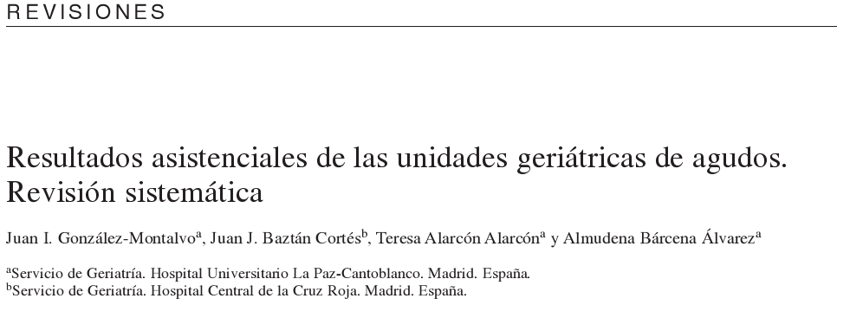

VGI
Instrumento

Slide 21
Evidencia
Se revisaron 41 publicaciones con datos sobre resultados asistenciales de las UGA. De ellas, 21 cumplieron los criterios de inclusión
Todos los trabajos excepto uno encontraron una reducción de la estancia media en las UGA, respecto a la hospitalización en otros servicios

Slide 22
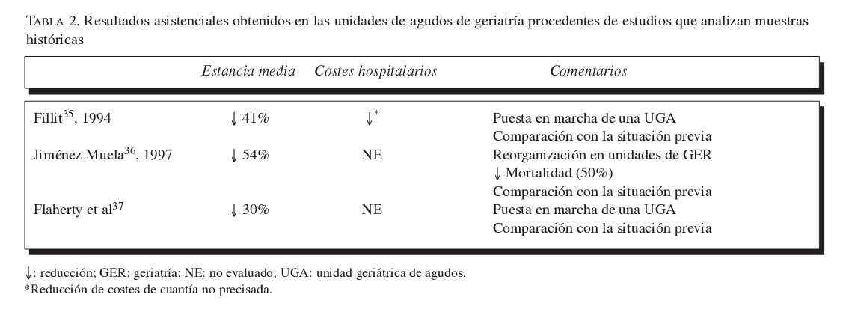
Evidencia

Slide 23
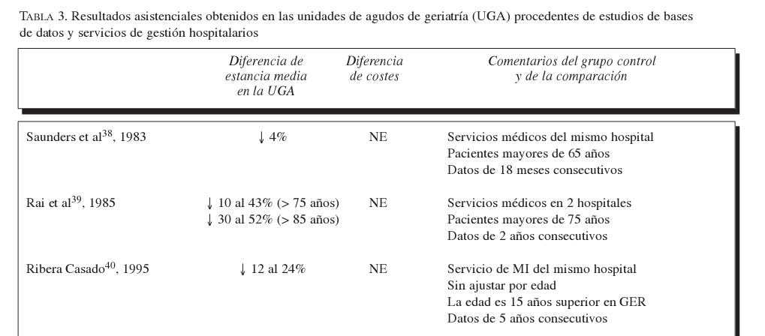
Evidencia

Slide 24
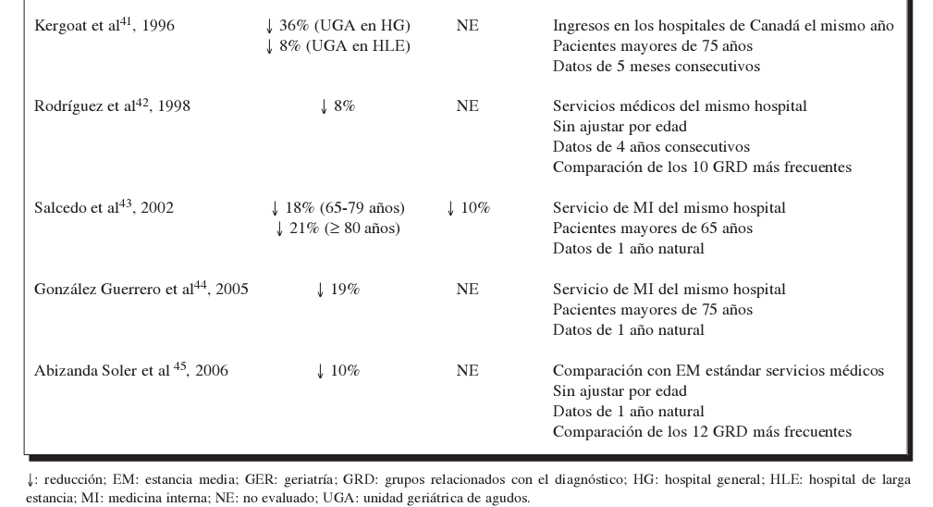
Evidencia

Slide 25
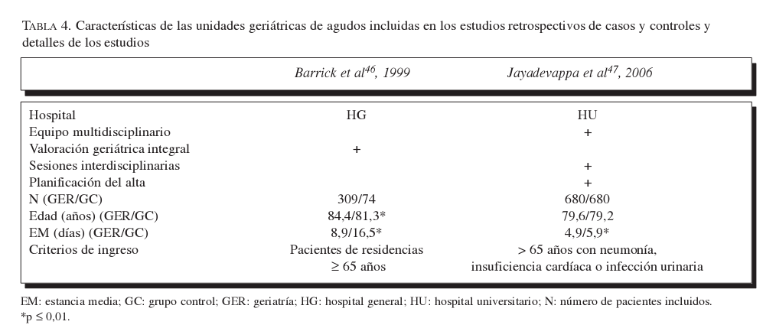
Evidencia

Slide 26
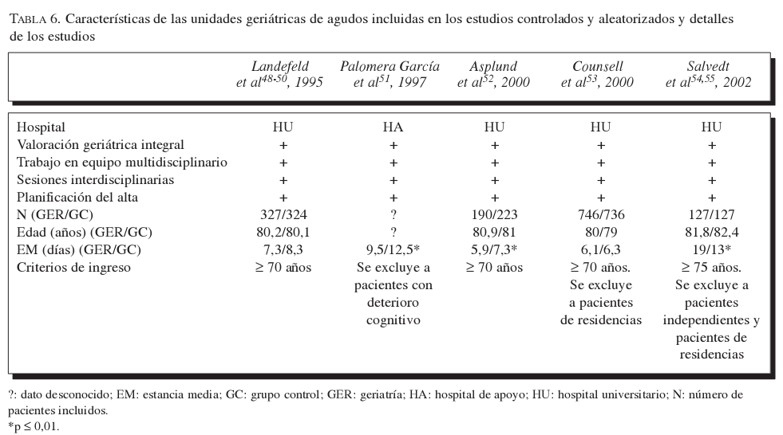
Evidencia

Slide 27
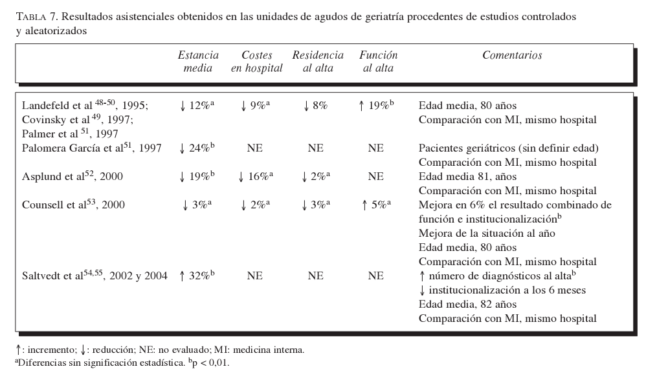
Evidencia

Slide 28
Conclusión: Los estudio existentes muestran una reducción de las estancias de las personas mayores hospitalizadas por enfermedad aguda en Unidades Geriátricas (UGA) respecto a la hospitalización convencional en otros servicios médicos. Esto supone un ahorro de recursos sin merma en la calidad asistencial. Debe plantearse la puesta en marcha de UGA en los hospitales donde no existan todavía.

Slide 29
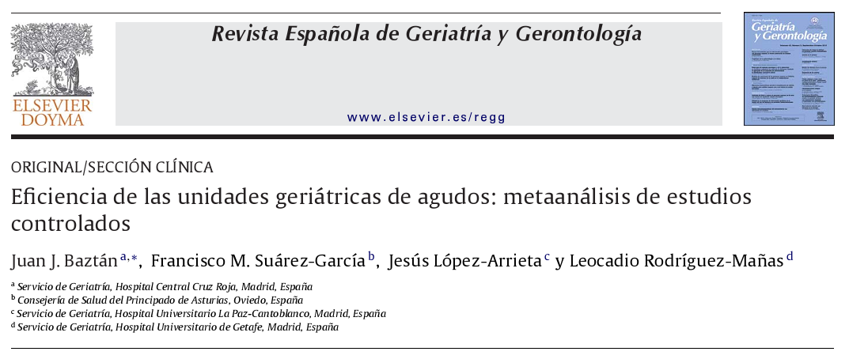
VGI
Instrumento

Slide 30
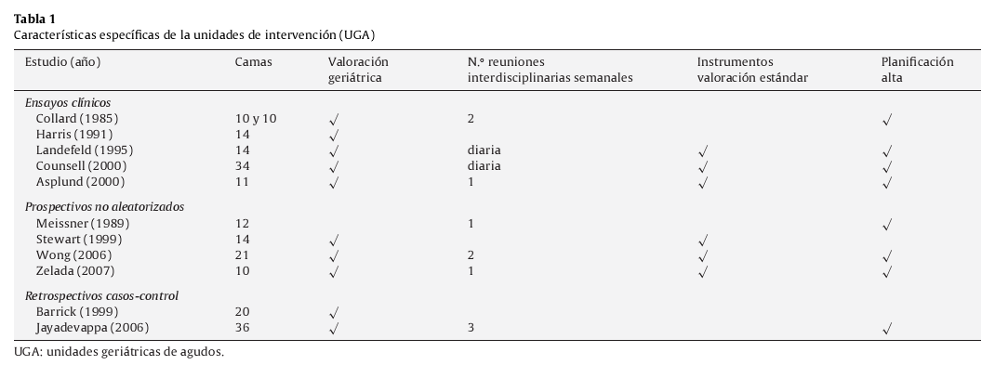
Evidencia

Slide 31
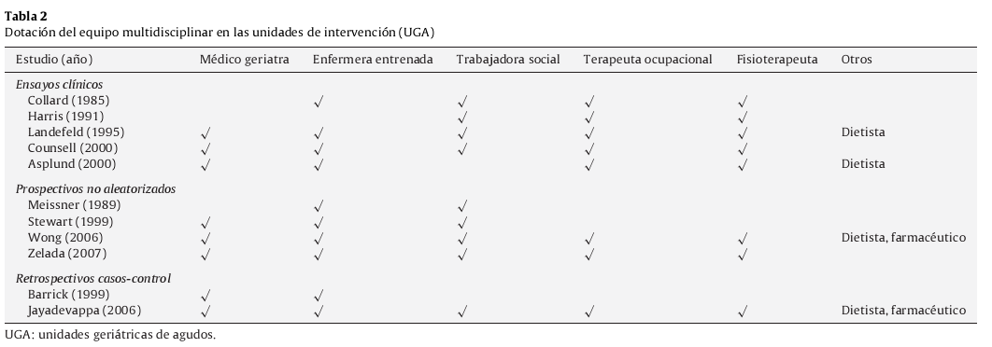
Evidencia

Slide 32
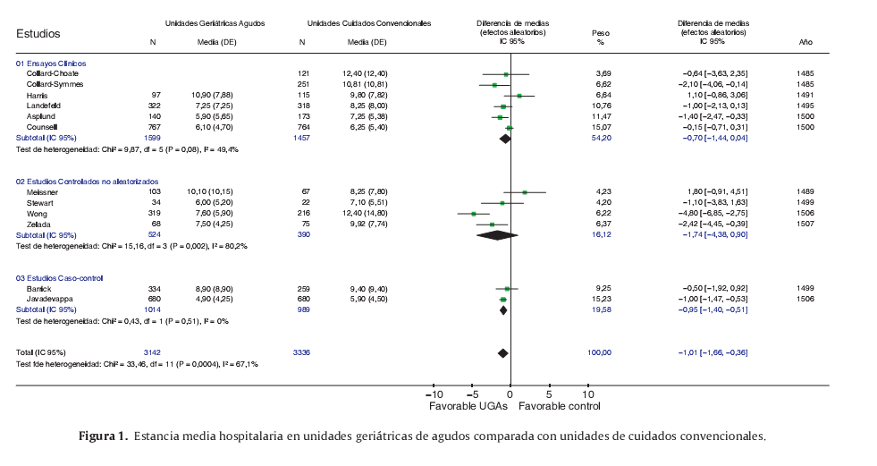
Evidencia

Slide 33
Conclusiones: La atención en Unidades Geriátricas de Agudos es más eficiente que la proporcionada en Unidades convencionales ya que además de conseguir una reducción de la incidencia de deterioro funcional al alta y aumentar la probabilidad de volver al domicilio previo, lo hacen con una reducción de la estancia media hospitalaria y los costes hospitalarios de la atención.

Slide 34
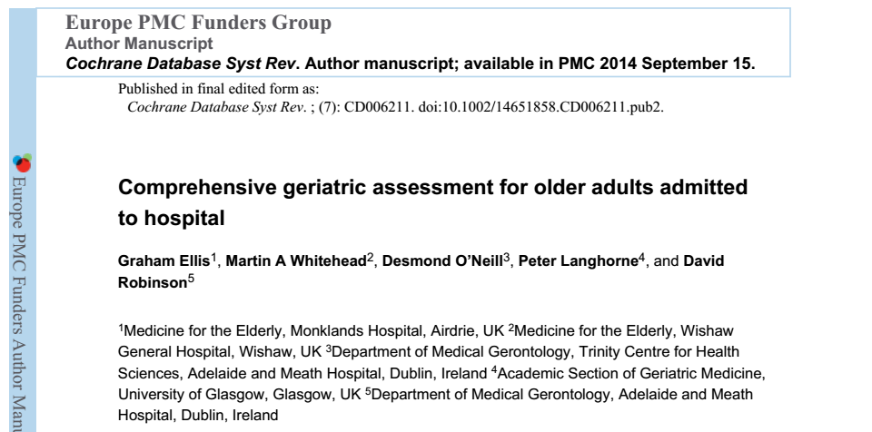
VGI
Instrumento

Slide 35
VGI
Instrumento
En contexto hospitalario: En Unidades Geriátricas de Agudos a demostrado:
Disminución de la Estancia media (González Montalvo et al, 2007)
Reducción de la Incidencia de deterioro funcional (Baztan et al, 2011)
Aumenta probabilidad de volver al domicilio, por ende, disminuye institucionalización (Baztan et al, 2011)
Disminución de la mortalidad a los seis y doce meses (Ellis et al, Cochrane Database Syst Rev. 2011)

Slide 36
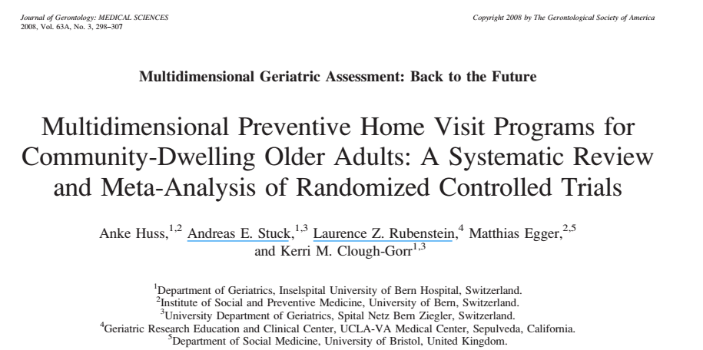
Evidencia

Slide 37
21 ensayos clínicos randomizados
Se evaluó el efecto de las visitas domiciliarias multidimensionales, a personas mayores
Los resultados de mortalidad, disminución de funcionalidad y admisión a residencias.

Slide 38
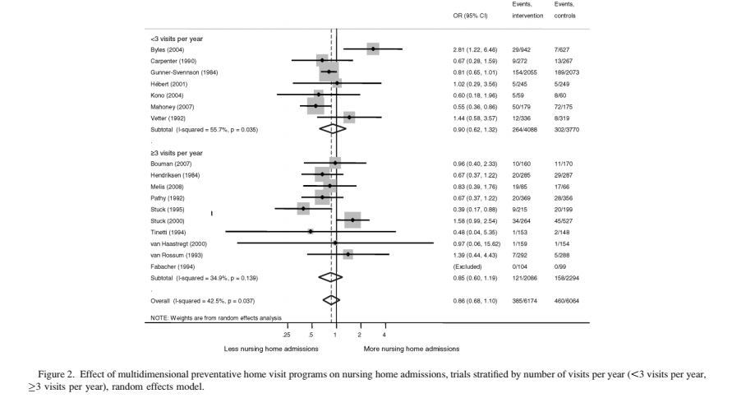

Slide 39
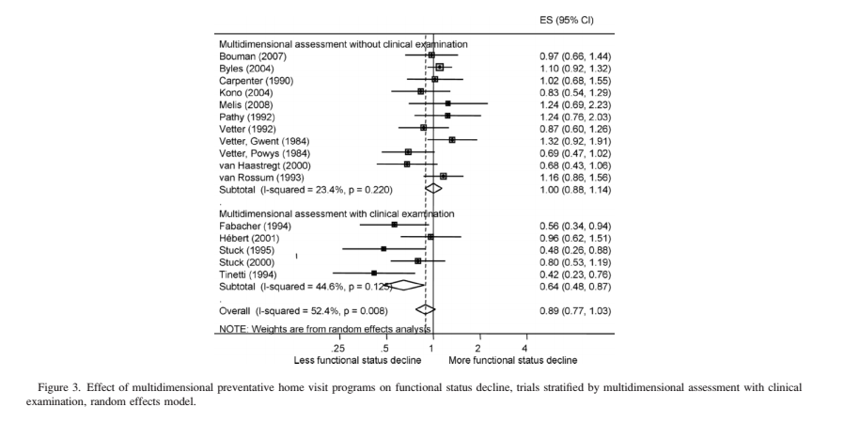

Slide 40
Conclusiones: Las visitas domiciliarias preventivas multidimensionales tienen el potencial de reducir la carga de discapacidad entre los adultos mayores cuando se basa en una evaluación multidimensional con examen clínico. Los efectos en la admisión a hogares de ancianos es heterogéneo y probablemente dependa de múltiples factores, como la población las características del programa o el entorno de atención médica.

Slide 41
Nuevos escenarios
En espacios de subespecialidad:
VGI en pacientes con cáncer en tratamiento con quimioterapia
VGI para evaluación de mortalidad postoperatoria
VGI para cirugía o sustitución de la válvula aórtica transcatéter para pacientes con estenosis aórtica

Slide 42
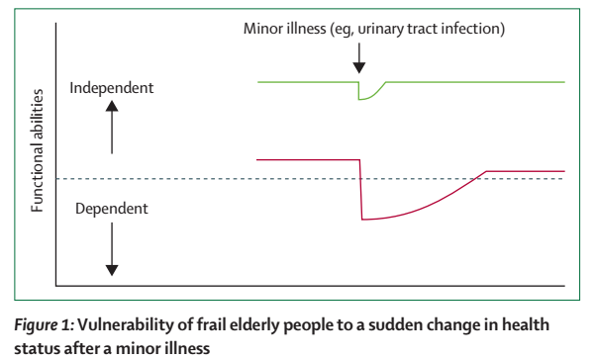
Fragilidad

Slide 43
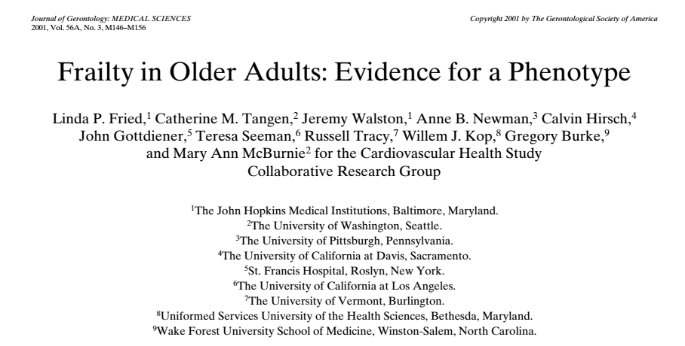
Fragilidad

Slide 44
Fragilidad
Análisis secundario de datos obtenidos de un estudio de cohorte prospectivo (The Cardiovascular Health Study, CHS)
5210 hombres y mujeres de 65 años y más
Se establece un modelo fenotípico basado en 5 variables: Perdida no intencionada de peso, debilidad, cansancio o baja resistencia, lentitud y bajo grado de actividad física.
Se dividió según la presencia de las variables en tres grupos frágiles, pre frágiles y robustos.
Se excluyó a adultos mayores con Enf. De Parkinson, ACV previo o deterioro cognitivo.

Slide 45
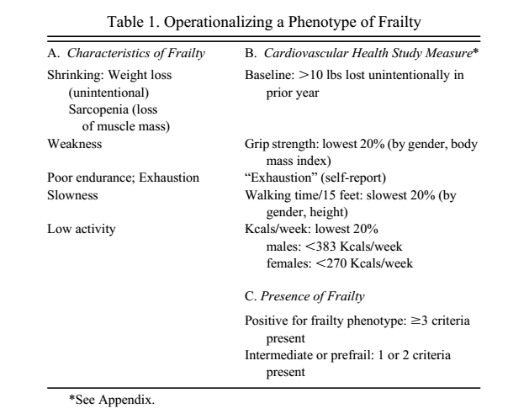
Fragilidad
Modelo fenotípico de Fried:

Slide 46
Fragilidad
Adultos mayores robustos – 46% - a los 3 años tenían una mortalidad de 3% y a los 7 años de 12%.
Adultos mayores pre frágiles – 47% - a los 3 años tenían una mortalidad de 7% y a los 7 años del 23%.
Adultos mayores frágiles – 7% - a los 3 años tenía una mortalidad de 18% y a los 7 años 43%

Slide 47
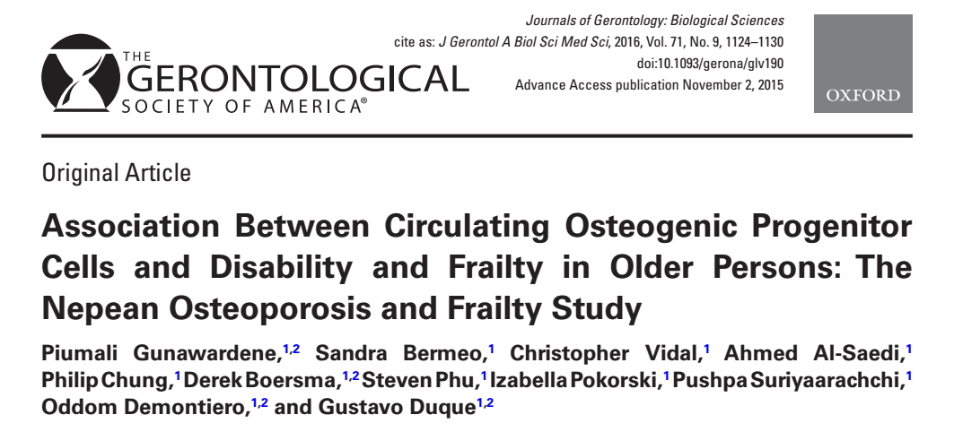
Fragilidad

Slide 48
Fragilidad
Las células progenitoras osteogénicas circulantes (COP) se consideran como sustituto del repositorio mesenquimal en el cuerpo.
La hipótesis de que las células COP disminuyen con la edad y que los niveles más bajos de células COP se asocian con mayor fragilidad y discapacidad en mayores
Muestra aleatoria de individuos que viven en la comunidad inscritos en el estudio de osteoporosis y fragilidad de Nepean (NOF)
Media de 82,8 años de edad; N = 77; 70% mujeres;
27 robustos, 23 pre frágiles, y 27 frágiles
Se cuantifica COP por citometría de flujo
Análisis de regresión logística

Slide 49
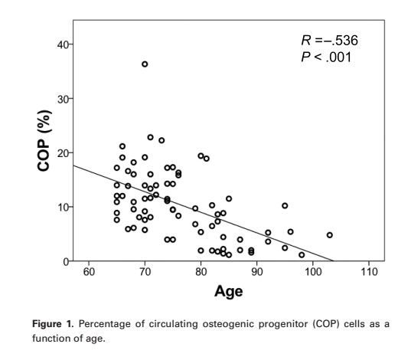
Fragilidad

Slide 50
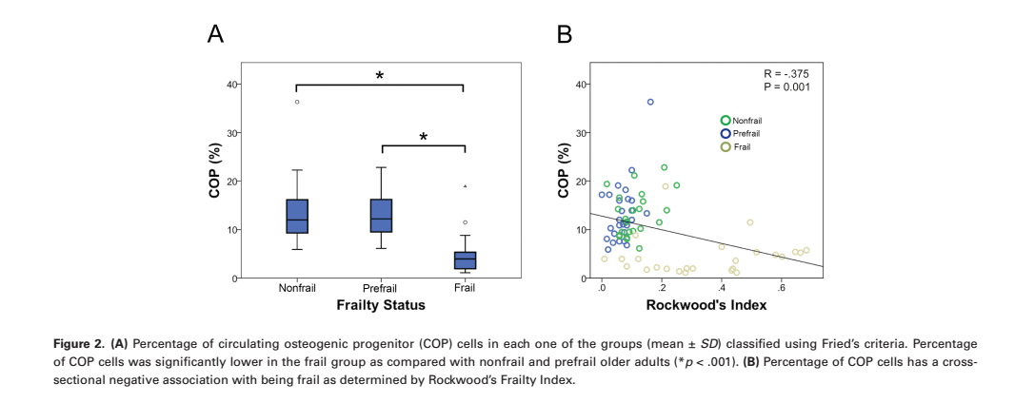
Fragilidad

Slide 51
Caso Clínico (Gentileza Dra. Erika Astorga)
Doña Herminia, 85 años,
HTA, DM, artrosis rodilla.
Fármacos: glibenclamida 5 mg: 1 – 1, metformina 850 mg 1- 1, amlodipino 10 mg/d, furosemida 40 mg ½ - ½, polivitamínico 1/d.
EMPAM hace 2 meses: autovalente con riesgo.
Motivo consulta: «cansancio general»
Ex. físico:
PA: 110/55 mmHg, FC 78 x min, Peso: 50 Kg, T: 1.48, IMC: 22.8
Cardiopulmonar normal.
Abdomen normal.
Genuvaro. Edema tobillos +

Slide 52
Laboratorio:
Hto: 39%, Hb 13 gr/dl, leuco 4.500, Plaq 200.000, VHS 32
Glicemia 90, HbA1c 6.5
Creat 0.9 mg/dl
Colesterol T: 190
Orina completa normal

Slide 53
Hipótesis diagnostica
Conductas

Slide 54
Hipótesis diagnóstica:
Obs. Insuficiencia cardiaca.
HTA bien controlada.
DM bien controlada.
Se solicita ECG y se deriva a cardiología.
Se mantienen fármacos.

Slide 55
Y si aplicamos VGI
Social: Doña Herminia, 85 años, viuda, 2 hijos, vive sola en Alerce. Escolaridad 4 años.
Funcional: Autovalente en ABVD, mantiene labores domésticas, aunque ya no sale mucho por dolor de rodillas.
Mental: ánimo bajo frecuente, ya no teje porque no le llama atención como antes. A veces se le olvida donde deja las cosas.

Slide 56
Biomédico: HTA, DM, artrosis rodilla. Fármacos: glibenclamida 5 mg: 1 – 1, metformina 850 mg 1- 1, amlodipino 10 mg/d, furosemida 40 mg ½ - ½, polivitamínico 1/d (se lo dieron por el cansancio).
Sd. Geriátricos: dolor crónico EVA 6/10, incontinencia de orina, insomnio, desnutrición, síntomas depresivos, caídas (2 el último año), mareos, PPI.
EMPAM hace 2 meses: autovalente con riesgo.
Motivo consulta: «cansancio general»

Slide 57
Ex. físico:
PA: 110/55 mmHg, ortostatismo, PA de pie: 90/50 mmHg, FC 78 x min, Peso: 50 Kg, T: 1.48, IMC: 22.8
Cardiopulmonar normal.
Abdomen normal.
Genuvaro. Edema tobillos +
TUG 18 seg, circunferencia pantorrilla: 26 cm
GDS: 7/15 puntos
MMSE: 28/30

Slide 58
¿problemas detectados?
Trastorno depresivo
Incontinencia
Dolor
Desnutrición
Caídas
Fragilidad
PPI

Slide 59
 | Observación | Intervención posible
Dolor | Asociación con depresión y deterioro cognitivo. Influye en calidad de vida | Analgesia según escalón. Ayuda técnica: bastón Kinesioterapia
Desnutrición | Influida por factores biológicos, sociales, anímicos. | Evaluación por nutricionista. Revisar salud oral. Tratar depresión. Mejorar contacto social.
PPI | Dada por fármacos potencialmente dañinos y por no indicar fármacos benéficos. | Suspender glibencamida y furosemida. Reemplazar nifedipino por IECA o ARA II. Suspender polivitamínico.

Slide 60
Sd. Geriátrico | Observación | Intervención posible
Depresión | Asociado a deterioro cognitivo, malnutrición, institucionalización. | Terapia farmacológica y psicológica. Hacer partícipe a familia.
Caídas | Riesgo de complicaciones graves y/o letales. Multifactorial. | Corregir factores contribuyentes (sarcopenia, dolor, hipoglicemias)
Incontinencia | Baja calidad de vida. Asociada a depresión. | Suspender diurético si no tiene indicación. Evaluación tipo de incontinencia y piso pélvico.
Fragilidad | Asociada a todos los sd. Geriátricos. Se debe buscar. | Intervención nutricional y kinésica. Tener en cuenta para metas terapéuticas.

Slide 61
Conclusiones
Es un proceso diagnóstico dinámico y estructurado que permite detectar y cuantificar los problemas, necesidades y capacidades del anciano en las esferas clínica, funcional, mental y social para elaborar basada en ellos una estrategia interdisciplinar de intervención
La ausencia de VGI, entonces genera falta de pesquisa de síndromes geriátricos, la no orientación de los objetivos médicos de acuerdo a pronóstico y preferencia del paciente.
La usencia de VGI predispone a error pronostico, error diagnostico e inclusive conductas poco éticas tales como “ageismo” o encarnizamiento terapéutico.

Slide 62
Conclusiones
Los objetivos más relevantes de la VGI son:
Descubrir problemas tratables no diagnosticados previamente.
Mejorar la calidad de vida.
Situar al paciente en el nivel médico y social más adecuado a sus necesidades, evitando siempre que sea posible la dependencia, y con ello reducir el número de ingresos hospitalarios y de institucionalizaciones.

Slide 63
Conclusiones
La realización de la VGI en el contexto adecuado permite:
Disminución de la Estancia media
Reducción de la Incidencia de deterioro funcional
Aumenta probabilidad de volver al domicilio, por ende, disminuye institucionalización
Disminución de la mortalidad a los seis y doce meses

Slide 64
Gracias
Correo electrónico: aestrada@hcuh.cl

